Slide 1


Mini-projet
Programmation Système et
Réseaux sous Unix
Travail Realisé par :
Ben said Joumene
Beyrem Malek

Slide 2
Objectif général
Partie UDP
Partie TCP
Communication simple
Communication sécurisée, authentification utilisateur
Le client envoi un entier aléatoire n au serveur et le Serveur renvoi n entier triés au client
Presentation de plusieur services
Gestion d'accès multiple.

Slide 3
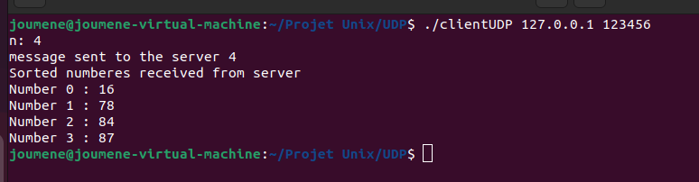
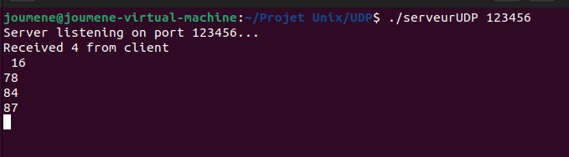
Communication UDP
Client
Serveur
Le serveur reçoit un entier n du client
Envoi d'un entier (n) au serveur.
Le client reçoit n nombres triés du serveur

Slide 4
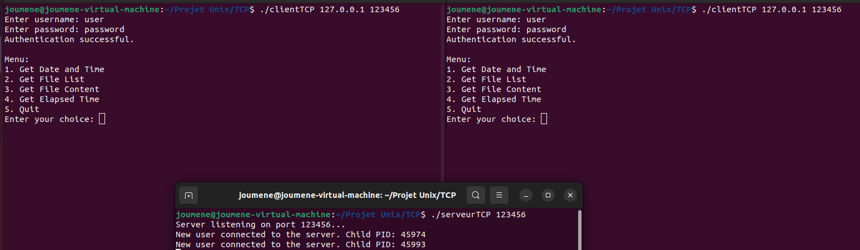
Communication TCP
Communication sécurisée:
Client 1
Client 2
Menu interactif proposant divers services,
gestion d'accès multiple

Slide 5
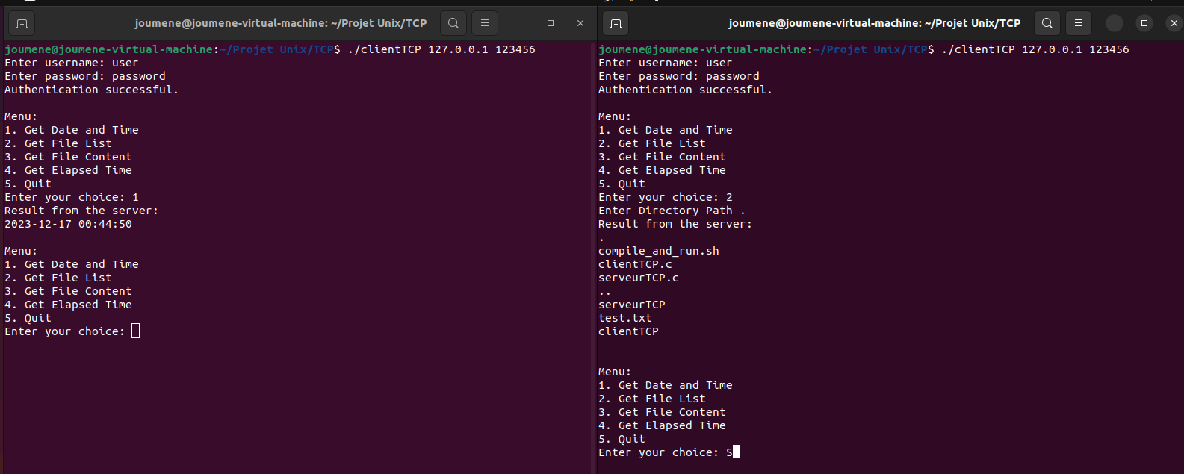
Invocation de 2 services par 2 clients differents
répertoire courant
Service2 : “Envoie de la liste des fichier d’une repertoire”
Invoqué par client 2
Service1 : “Envoie de la date complete”
Invoqué par client 1

